Slide 1


Slide 2
YEDAM NEDİR?
YEDAM, uzman psikologlar ve sosyal hizmet uzmanları tarafından bağımlı bireylere hem arınma hem de maddeyi bırakma sürecinde ücretsiz psikolojik ve sosyal destek veren bir merkezdir.
2015 yılında Danışma Hattı olarak faaliyete başlamıştır.
İlerleyen süreçte yüz yüze danışmanlık hizmeti verilmeye başlanmıştır.
Şu anda Türkiye’nin pek çok ilinde faaliyete geçmektedir.

Slide 3
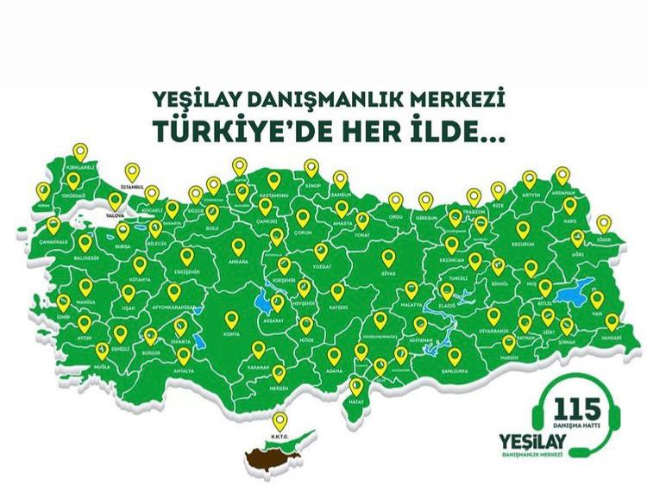
TÜRKİYE’NİN DÖRT BİR YANINDAYIZ!

Slide 4
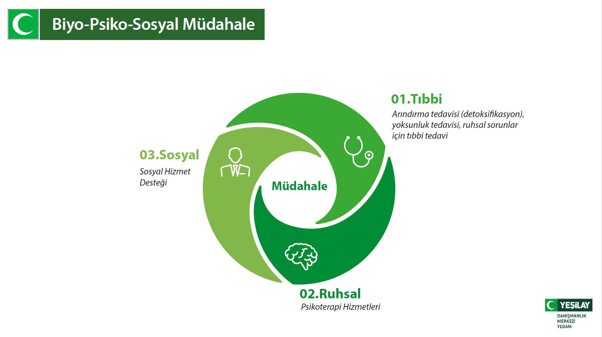

Slide 5
Yeşilay Bağımlılık ve Tedavisiyle İlgili Ne Yapıyor ?
YEDAM Modeli
Danışma Hattı / 444 79 75
Telefonla Müdahale
Tedaviye yönlendirme & motivasyonu sağlama
Bağımlılık alanında nitelikli bilgilendirme
Psiko-sosyal Tedavi Planı
Kişiye Özgü Müdahale
Tıbbi Tedavi Yönlendirme ve Takibi
Sosyal Uyum
Sosyal Hizmet Değerlendirmesi ve Müdahale Planı
YEDAM Atölye Çalışmaları

Slide 6




Psikoterapi Hizmetleri
Aileye Destek
İzleme
Yaşamı düzenleme
Ruhsal Sorunlara Destek
Bilgilendirme
Tekrar Kullanmayı Önleme
Hedef Koyma
Tıbbi Desteğe Yönlendirme
Aile İlişkileri
Notes:
Psikoterapi hizmetlerinde yapılandırılmış ve çok boyutlu bir model uygulanır. Danışanın bağımlılıkla ilgili bilgilendirilmesi, tıbbi desteğe yönlendirilmesi, haftalık hedefler belirlenmesi, tekrar kullanımı önleme, eşlik eden ruhsal sorunlarla çalışmak, aile ilişkilerini ele almak ve aileye destek sağlamak psikoterapi hizmetleri içindedir.

Slide 7
SOSYAL HİZMET PLANI
Danışanla Çalışma
Danışmanlık
Sosyal Beceri
Yasal Sorun
Fiziksel Sorun
Yaşamsal Zorluk
Sosyal İhtiyaç
Barınma
Ekonomik
Sağlık Güvencesi
Sosyal Katılım
Eğitim
Meslek
Çalışma
Sosyal Düzenleme
Aile İlişkileri
Arkadaş İlişkileri
Yaşadığı Çevre
Boş Zaman
Yaşam Düzenleme
Aileyle Çalışma
Tutum
Ebeveynlik Becerileri
Aile İlişkileri
Sosyal Düzenleme
Saha ve Ev Ziyareti
Cezaevi
Hastane
Mahkeme
Ev Ziyaretleri
Kurumlarla İşbirliği
AMATEM
Savunuculuk
Kaynak Geliştirme
Arabuluculuk

Slide 8
AİLEYLE ÇALIŞMA
İhtiyaçları saptama
Bilgilendirme
Beceri geliştirme (kural koyma, sorumluluk vb.)
İhtiyaçları saptama
Bilgilendirme
Beceri geliştirme (kural koyma, sorumluluk vb.)
Aile üyesine de gerektiğinde ruhsal destek
Kişi dışında görüşme üyesine de gerektiğinde ruhsal destek

Slide 9
GRUP PSİKOTERAPİLERİ
ÇALIŞMA
Yetişkinlere Yönelik
Yetişkinlere Yönelik
Ergenlere Yönelik
Ailelere Yönelik
Ergenlere Yönelik
Ailelere Yönelik
  Psikoeğitim
  Yapılandırılmış - İnteraktif
  Haftada bir takip
  Hedefler
    Relaps önleme
    Motivasyon artırma
    İletişim becerileri geliştirme
    Bilgilenme

Slide 10






SOSYAL UYUM
Mesleki Gelişim
Bireyselleştirilmiş Uygulama Planı
Sosyal Beceri Kazanma
Katılım Sertifikası
YEDAM
Atölye
Grup Çalışmaları
Psikoeğitimler

Slide 11
YEDAM ATÖLYE
El Sanatları Atölyesi
Gastronomi Atölyesi
Grafik Tasarım Atölyesi
Spor ve Sağlıklı Yaşam Atölyesi
*YEDAM Atölye Ümraniye Yedam’da hizmet vermektedir.

Slide 12
YEDAM Atölye’de Amaç
Alkol ve madde kullanımına bağlı olarak azalan veya kaybolan yaşam becerilerinin tekrar kazandırılması
Tekrar kullanımı önleme
Danışanların boş zamanlarını değerlendirmelerini sağlama
Meslek edindirme faaliyetlerinin gerçekleştirilmesi

Slide 13

YEDAMSOFT
DANIŞAN TAKİP ORTAK YAZILIM SİSTEMİ
YEDAMSOFT KİG
YEDAMSOFT SHR
İzlem Formu Seyir Raporlama
Hizmet Raporları İstatistikleri
Tedavi Ekibi Bilgi Aktarım Kaynağı
Şubeler Arası Bilgi Entegrasyonu
Uzman Randevu Takip Takvimi
Danışanlar için Geri Bildirim Sistemi
Uzmanlara Yönelik Eğitim Modülü
Değişim Defterleri Entegrasyonu

Slide 14




HİZMET İÇİ EĞİTİMLER
TEMEL EĞİTİM
YEDAM Tanıtımı
Bağımlılık Yapıcı Maddeler
Bağımlıya Yaklaşım
Görüşme Teknikleri
İLERİ EĞİTİM
-Grup Terapi Uygulamaları
-Aile ile Görüşme Teknikleri, vb.
YEDAM kadrosu
Yedam danışmanları ile bir araya gelir ve vaka değerlendirme toplantıları yapılır.
Uzman kadro kendi içinde bilimsel konularda seminer toplantıları gerçekleştirir.

Slide 15


PAYDAŞLARIMIZ
Tıbbi destek ihtiyacı olan danışanlar Amatem’e yönlendirilir.
Amatem’de yatarak tedavi gören hastalara Yedam tanıtımları yapılır.
Yedam merkezlerine İşkur meslek danışmanları gelir. Danışanlarla uygun iş seçenekleriyle ilgili görüşmeler yapar.

Slide 16







RAKAMLARLA YEDAM
Danışma hattı
arama sayısı
177.68
15.794
64.120
İlk başvuru
hizmet sayısı
Görüşme sayısı
Sosyal destek hizmet sayısı
25.432
Sosyal etkinlik sayısı
413
İşe yerleştirme
(İşkur) sayısı
113
*Mart 2021 itibariyle

Slide 17
DANIŞANLARIMIZDAN MESAJLAR
YEDAM danışanlarımızın ailelerinden gelen bu bildirimler bizim en büyük motivasyon kaynağımız...
Eskiden geceleri uyumadan,
Oğlumun eve gelmesini beklerdim, sayenizde geceleri artık daha rahat uyuyorum.
Babam temiz kalınca ilk defa «baba» olduğunu fark etti, Yedam’a teşekkür ederim.

Slide 18
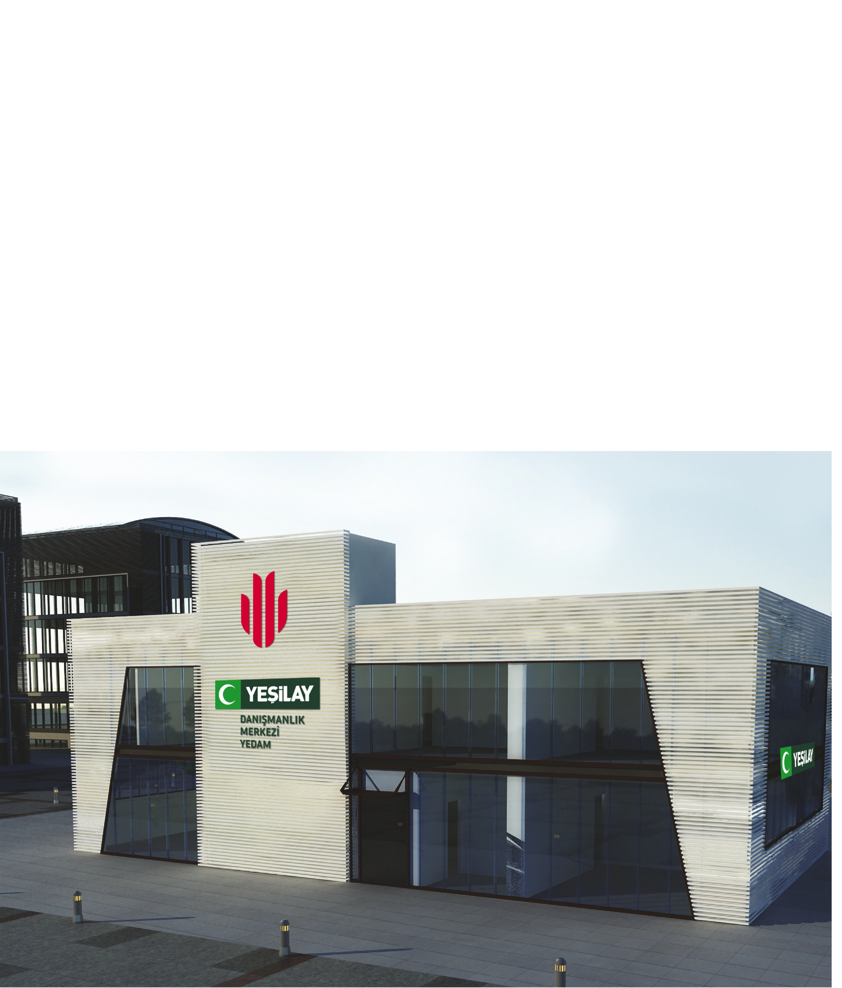
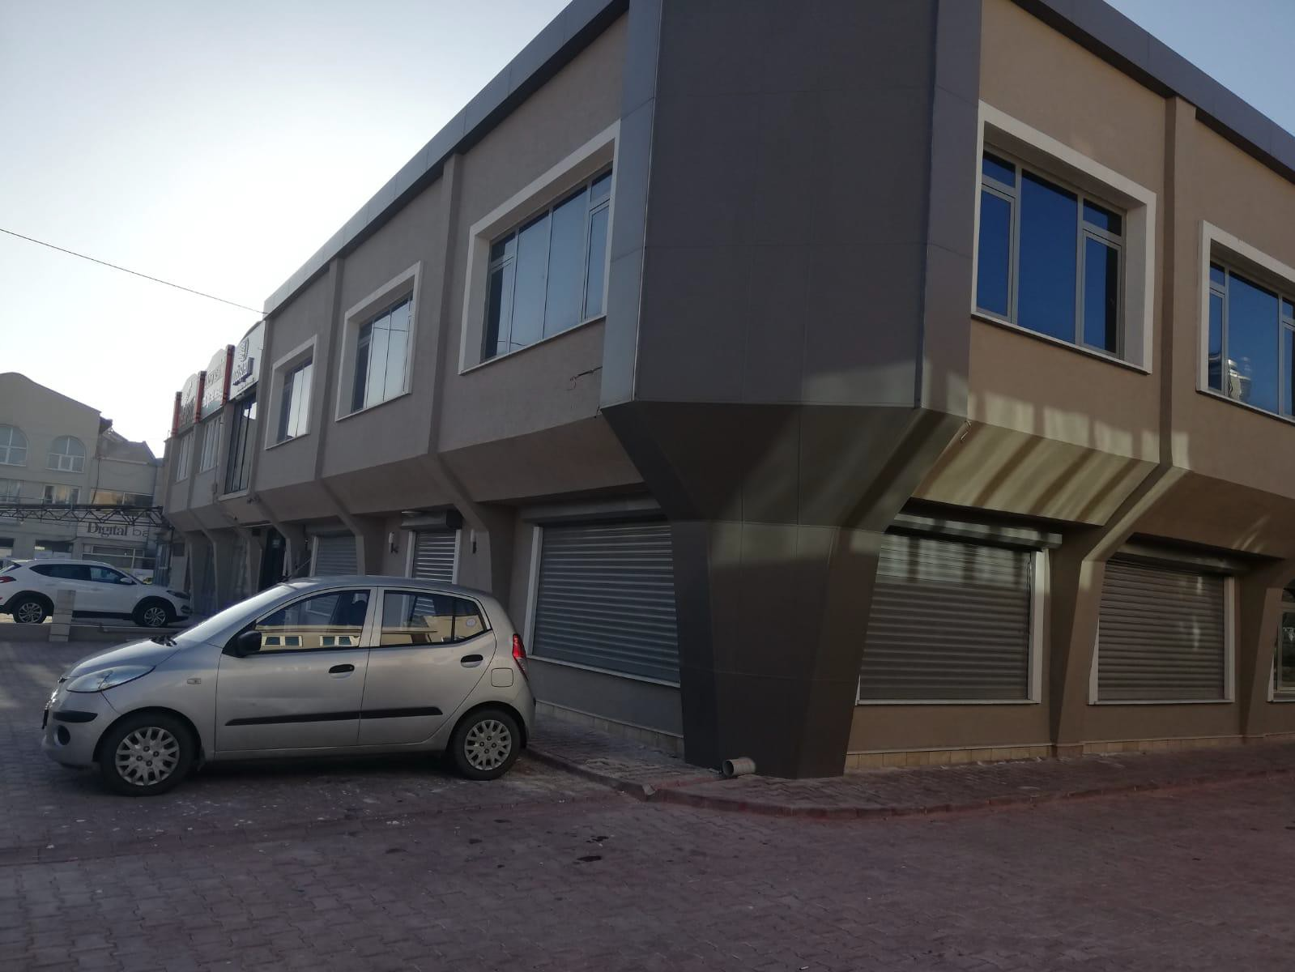
YEDAM ÜMRANİYE
YEDAM KONYA

Slide 19
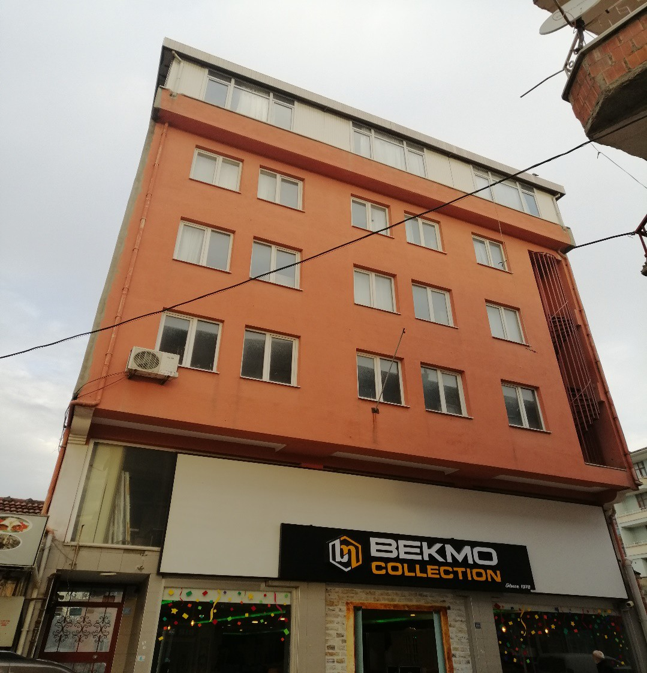
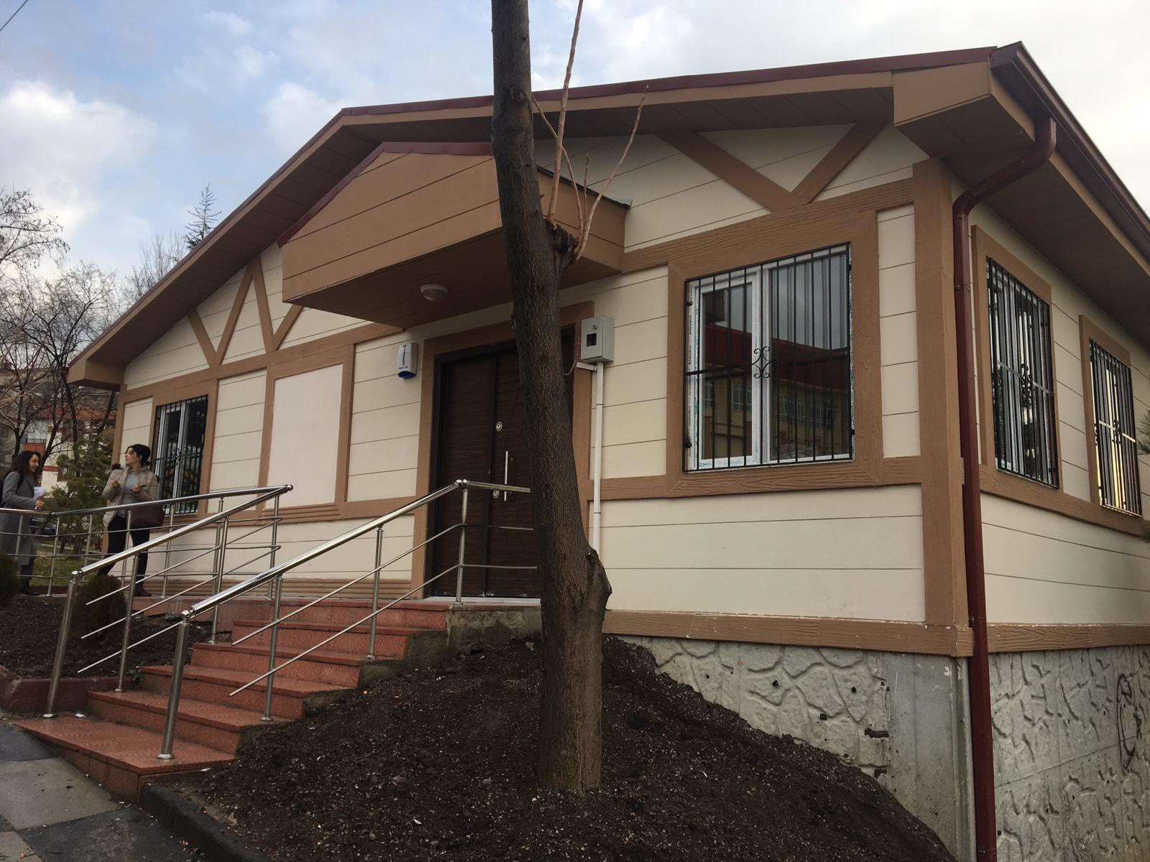
YEDAM ÇORUM
YEDAM ANKARA

Slide 20
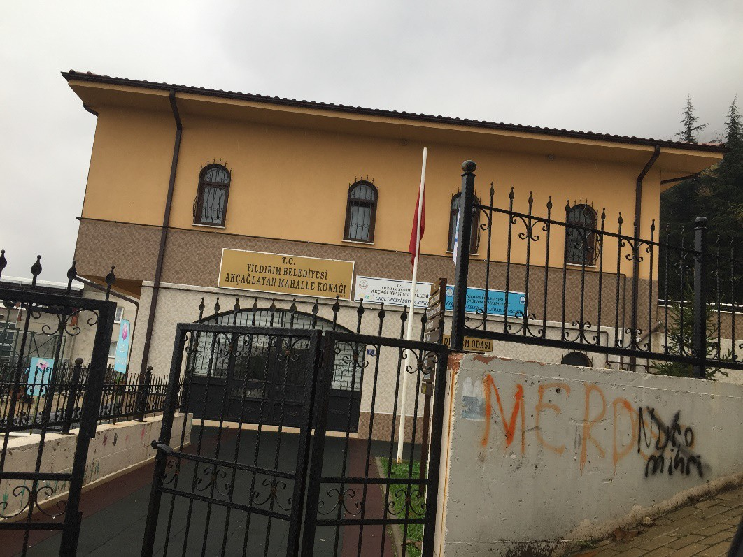
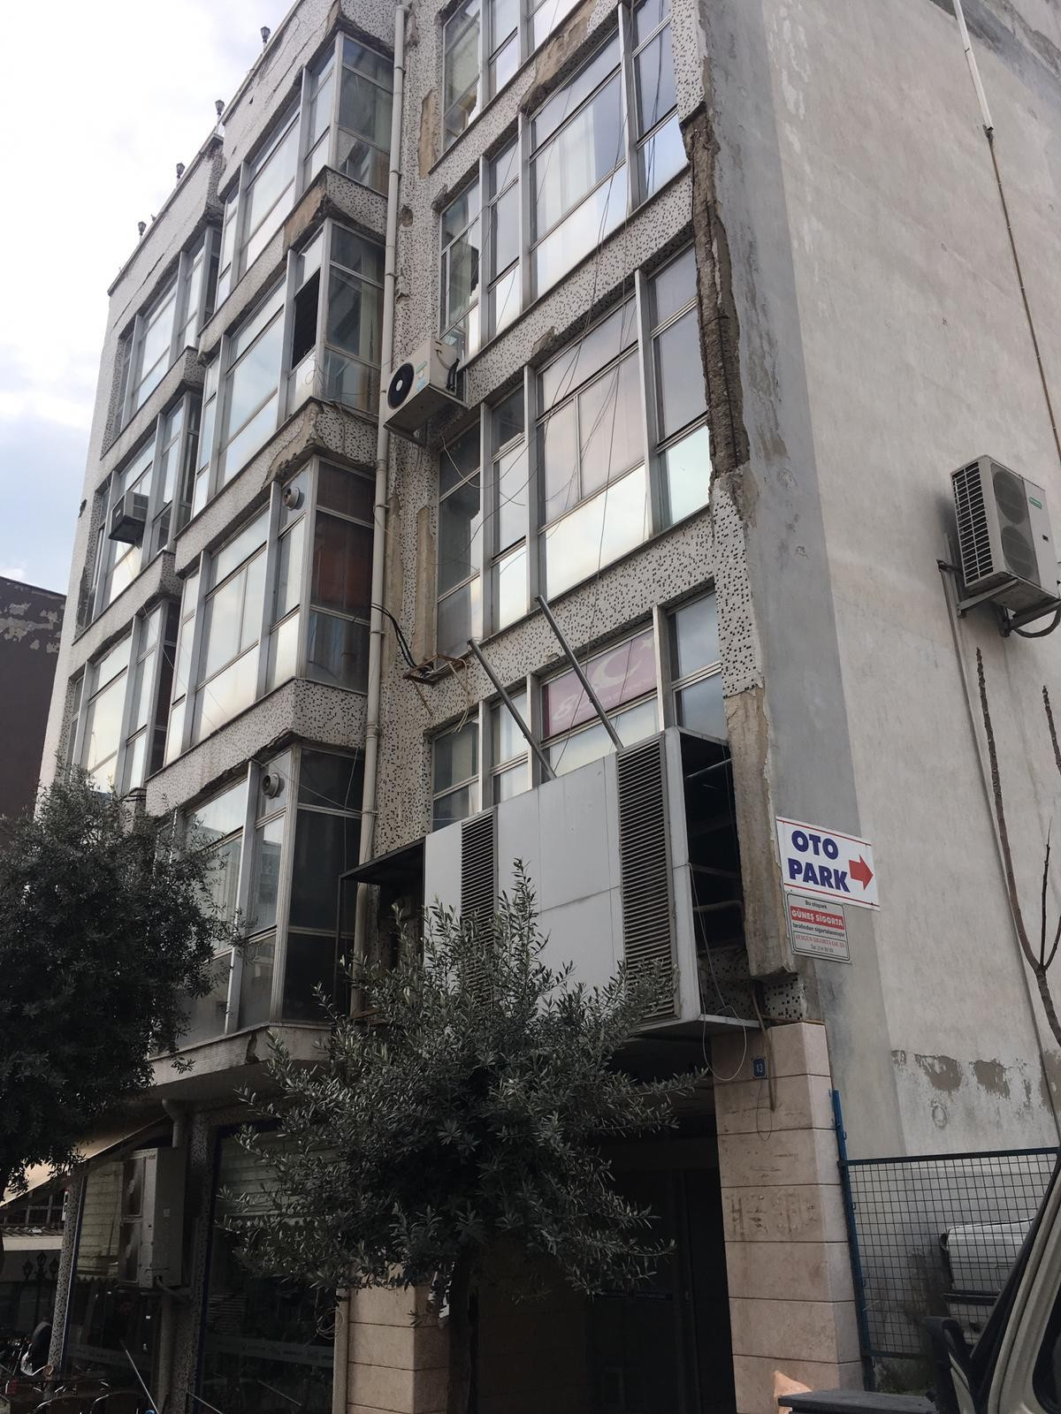
YEDAM BURSA
YEDAM AYDIN

Slide 21
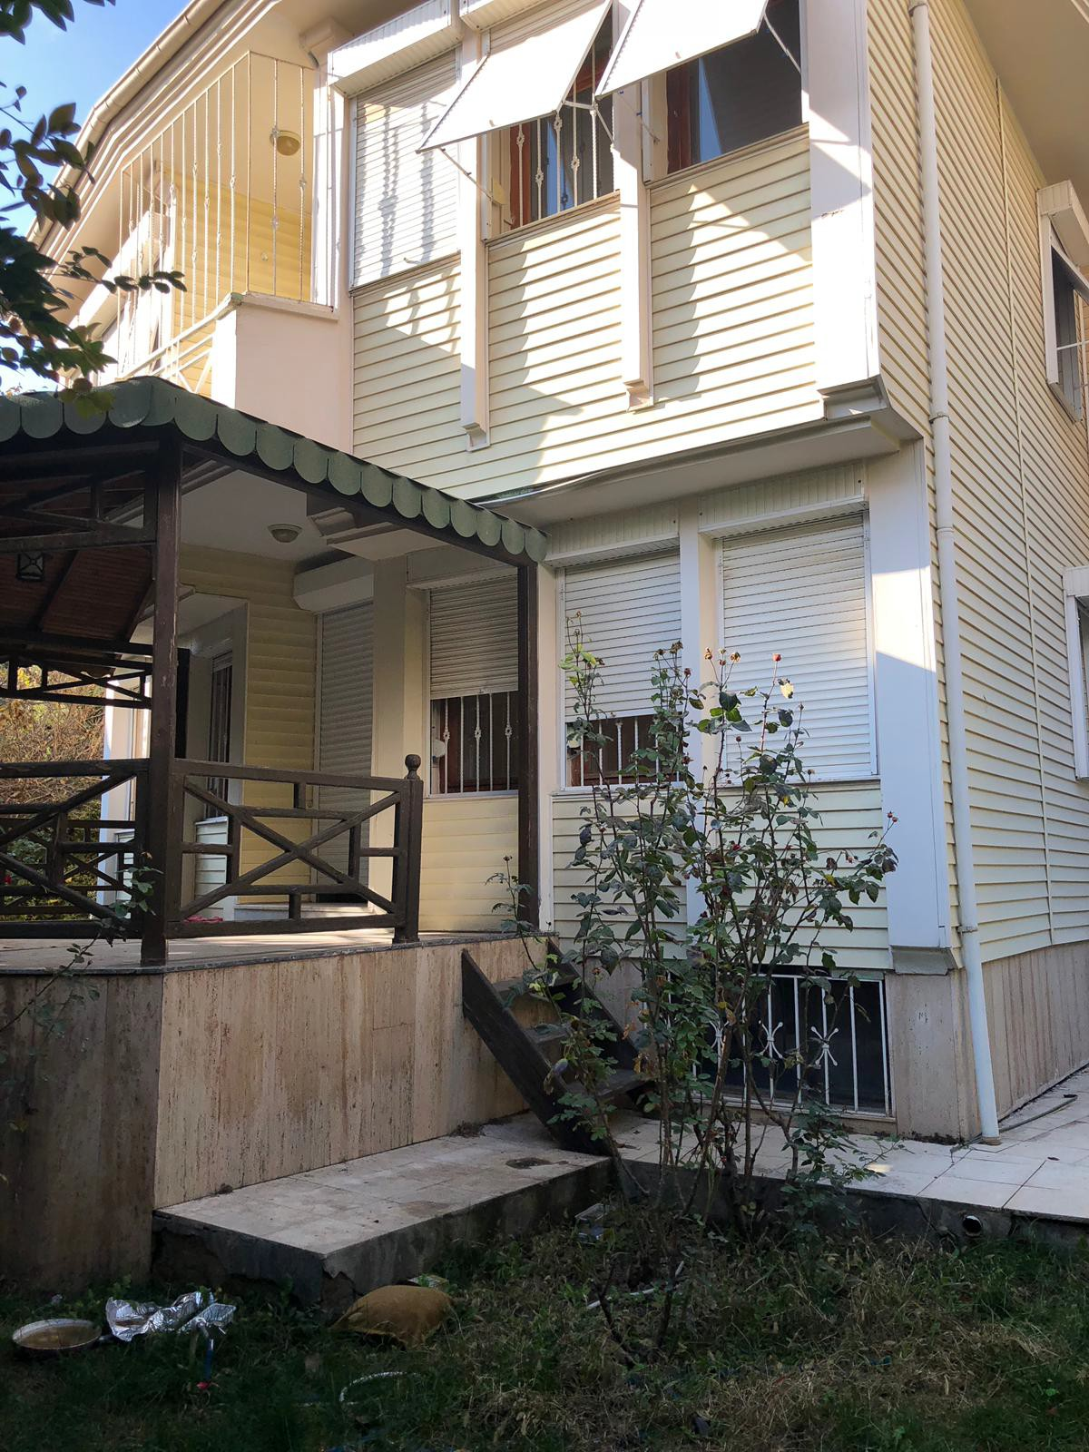
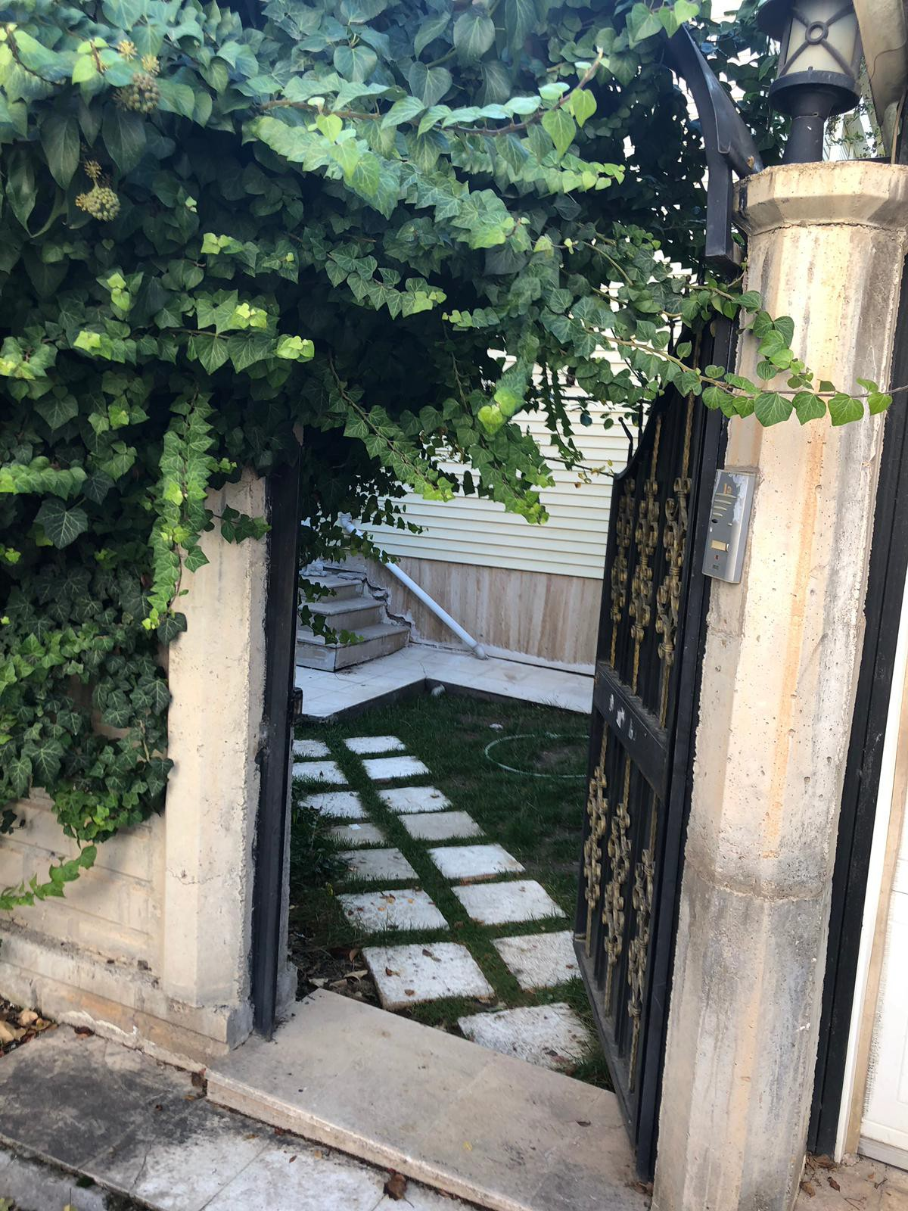
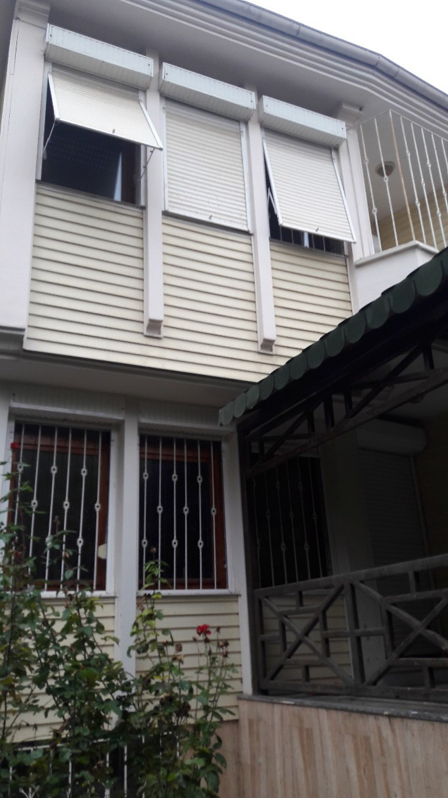
YEDAM ELAZIĞ

Slide 22
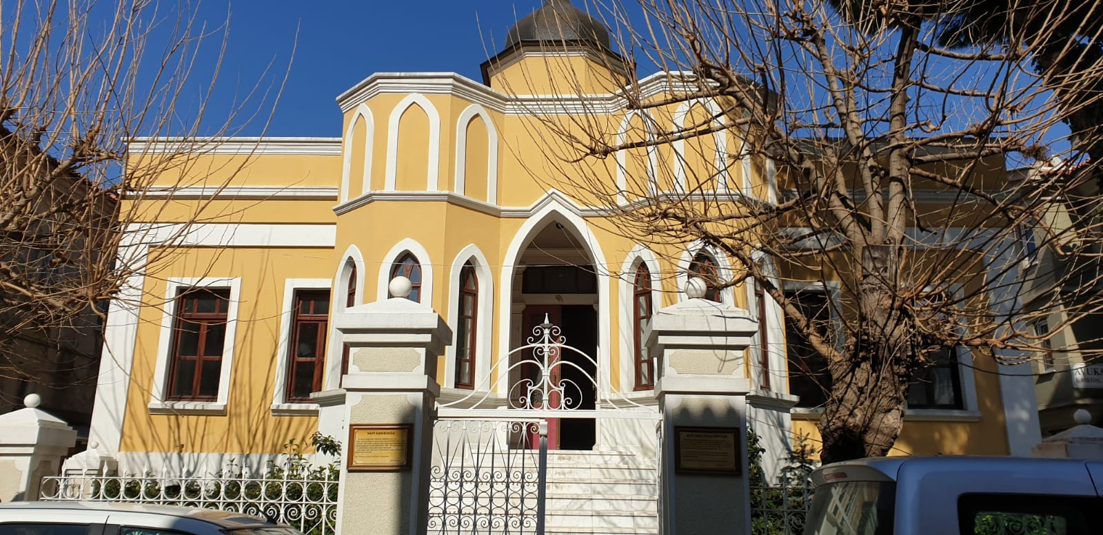
YEDAM MUĞLA

Slide 23
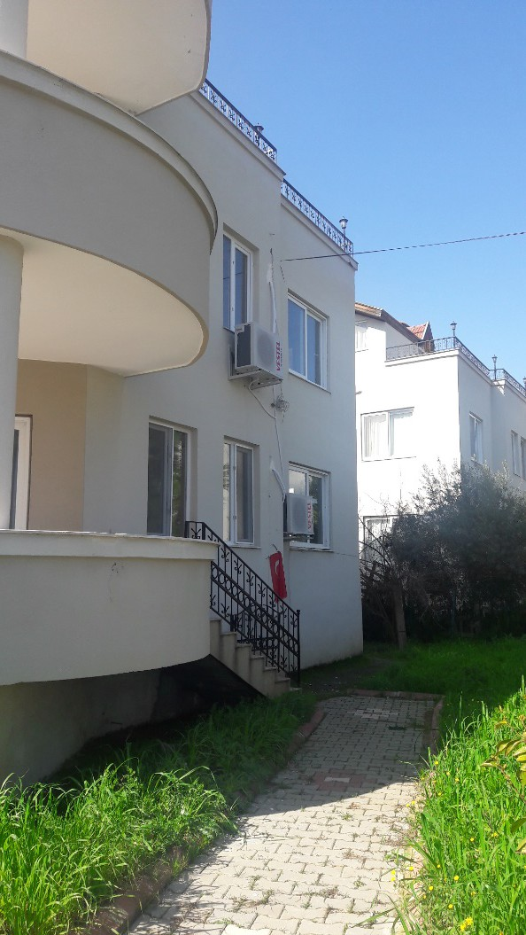
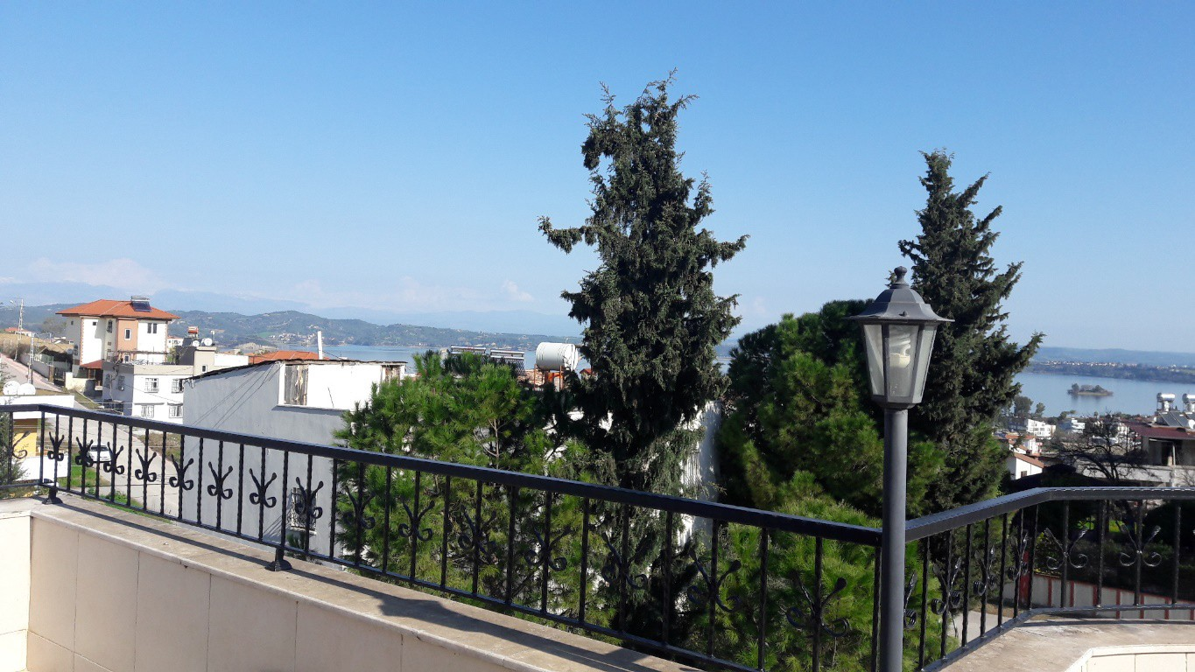
YEDAM ADANA

Slide 24
